Slide 1
Elektrisitet
digitalt kurs

Slide 2
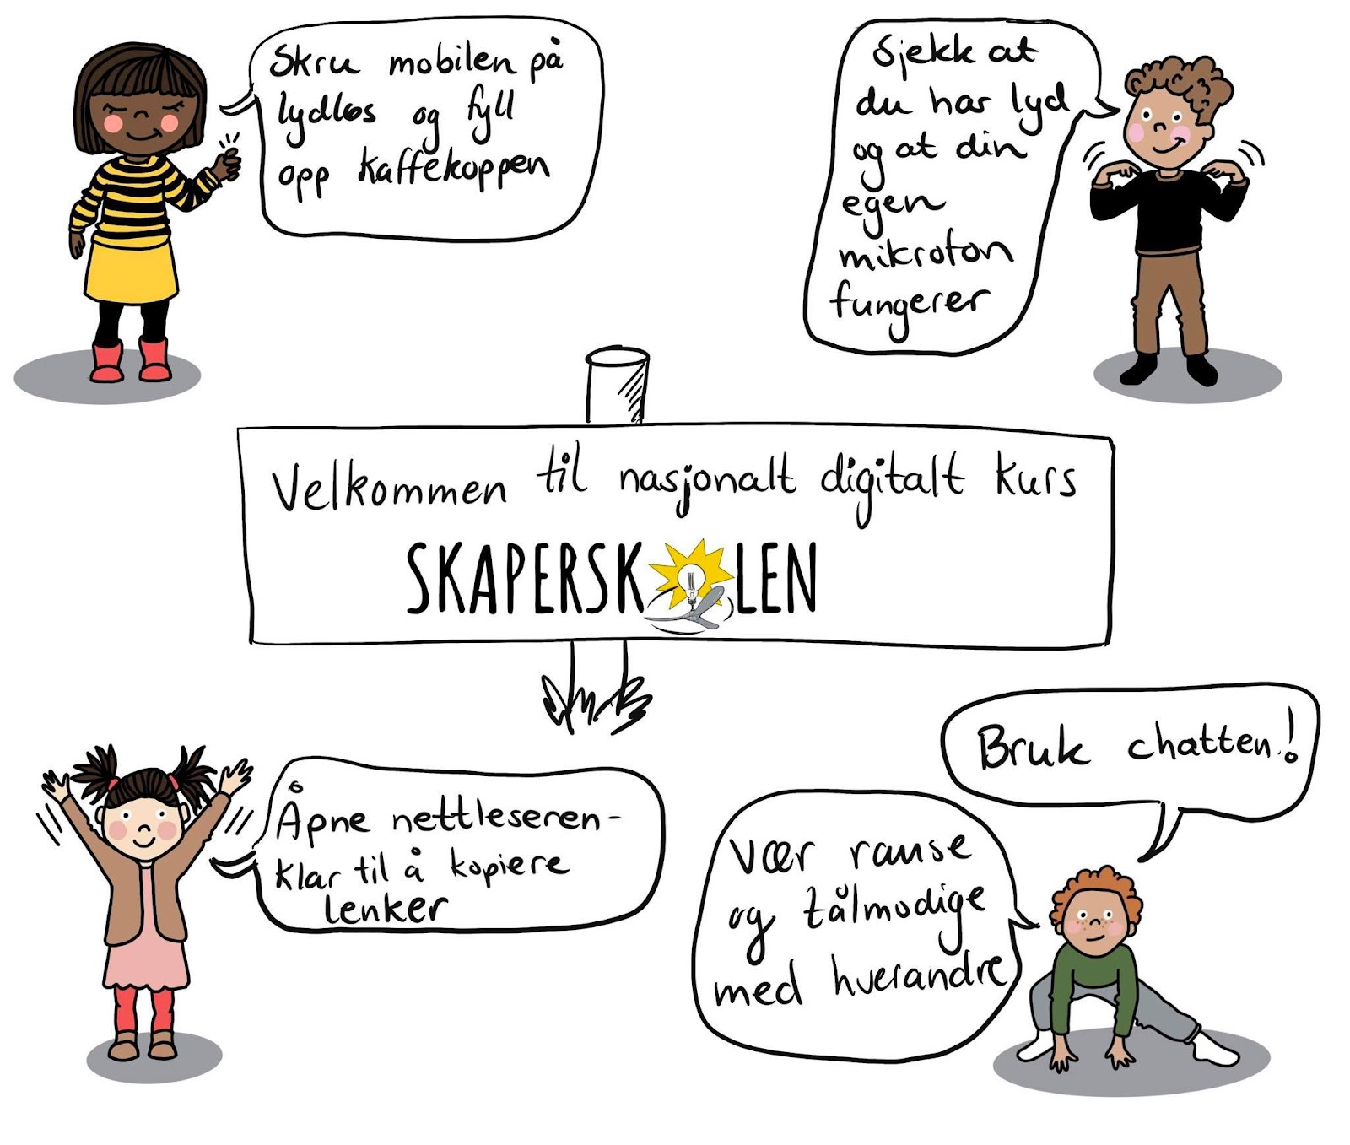
Velkommen til digital samling!

Slide 3
Digitalt kurs:
Hvis dere sitter sammen og bruker zoom på en pc, skriv inn navnene på alle i navnefeltet.
Skriv eventuelle spørsmål i chatten og så vil vi ta spørsmålsstopp undervegs.

Slide 4
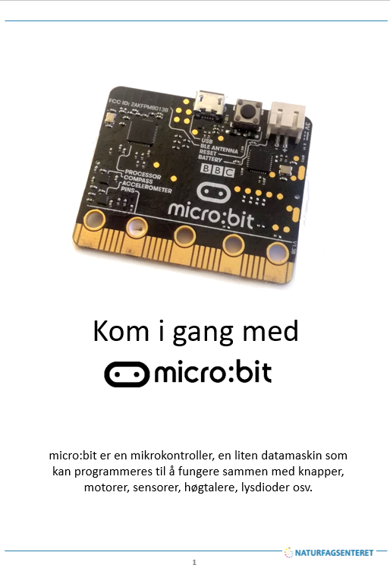
Oppsummering
Forrige samling:
Øvingsoppgaver for den elektriske kretsen i modellhuset
Du må ape før du kan skape!

Slide 5
I dag
utforske, lage og programmere teknologiske systemer som består av deler som virker sammen

Slide 6
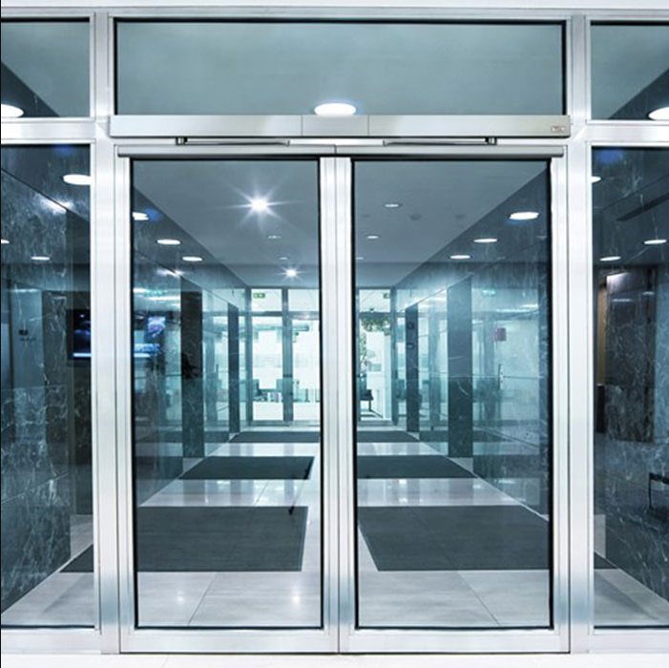
Gruppediskusjon: Hvordan virker en automatisk dør?
Input
Output
Hva må registreres for at noe skal skje
Hva skjer?

Slide 7
Et teknologisk system som styres automatisk
Input
Output
Bevegelsessensor registrerer bevegelse
Døra åpnes
Holdes åpen en gitt periode
Døra lukkes igjen

Slide 8
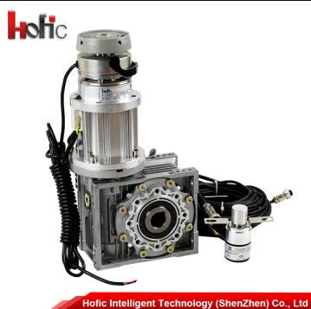
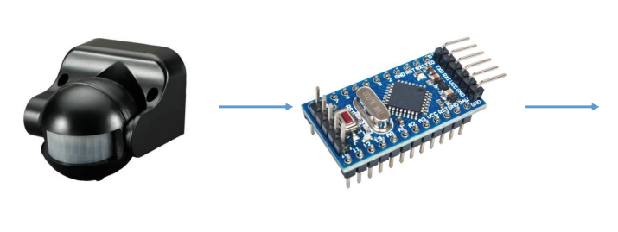
Teknologisk system
Dørmotor
Bevegelsessensor
Mikrokontroller

Slide 9
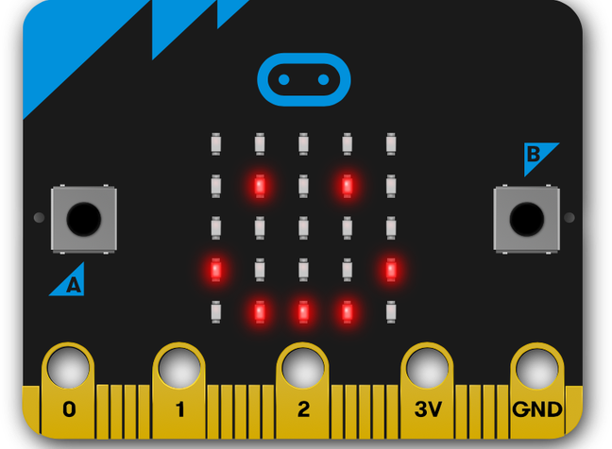
Micro:bit er et teknologisk system
Output (hendelse)
Input (sensor)

Slide 11
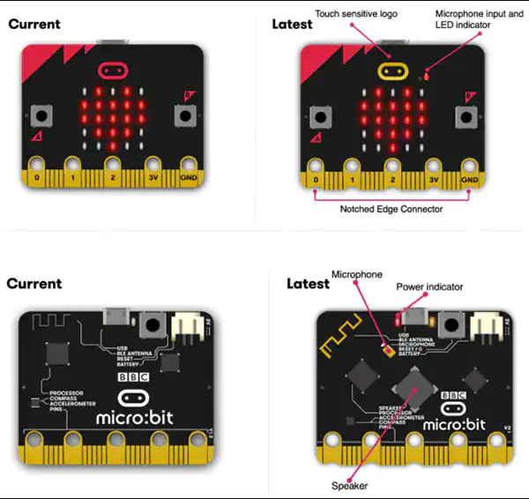
Micro:bit V1 vs V2

Slide 12
I dag:
Grunnstrukturene i programmering
Løkker
Variabler
Vilkår (hvis-setninger)
Utforske og programmere et teknologisk system
utforske funksjonen til en hodelykt
bruke makecode til å simulere en hodelykt

Slide 13
sirkel
hjerte
kvadrat
trapes
kryss
strek
trekant
spiral
stjerne

Slide 14
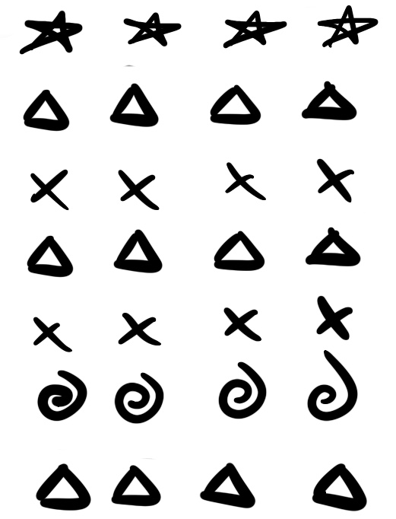
Eksempel
Lag en rad med 4 stjerner Gjenta 2 ganger Lag en rad med 4 trekanter Lag en rad med 4 kryss Stop gjenta Lag en rad med enten 4 trapes eller 4 spiraler Hvis raden over har trapes Så lag en rad med 4 kryss Ellers hvis raden over har spiraler Så lag en rad med 4 trekanter Stopp hvis

Slide 15
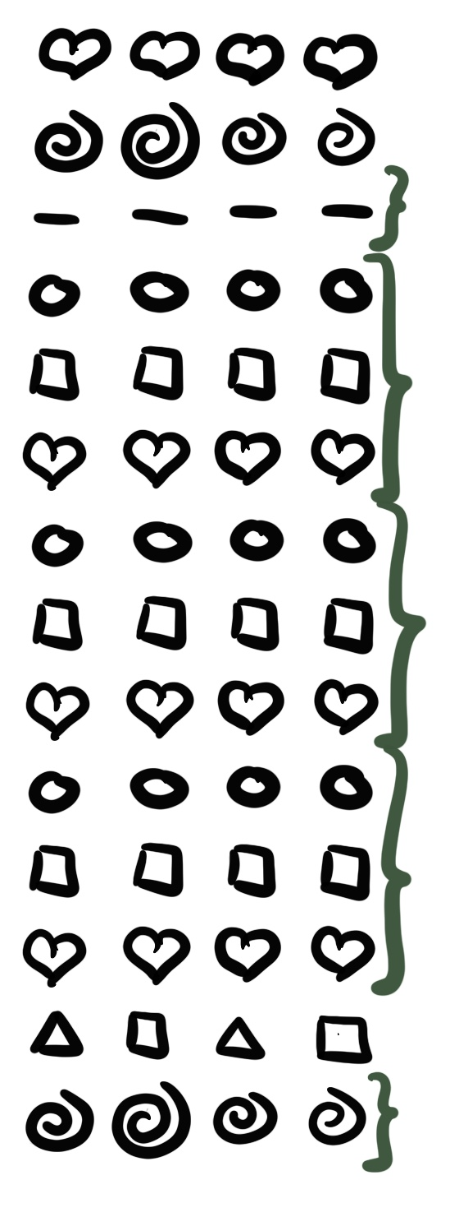
Oppgave: Forklar utfallet
Hvorfor er det en rad med streker her?
Lag en rad med 4 hjerter Lag en rad med enten 4 trapes eller 4 spiraler Hvis raden over har trapes Så lag en rad med 4 kryss Ellers hvis raden over har spiraler Så lag en rad med 4 streker Stopp hvis Gjenta 3 ganger Lag en rad med 4 sirkler Lag en rad med 4 kvadrater Lag en rad med 4 hjerter Stopp gjenta Lag en rad med 4 tilfeldige former Hvis det er et eller flere kryss i raden over Så lag en rad med 4 trapes Ellers Så lag en rad med 4 spiraler Stopp hvis
Hvorfor repeteres det samme mønsteret tre ganger her?
Hvorfor er det en rad med spiraler her?
Notes:
I grupper: Lese og tolke koden

Slide 16
Følg koden
Oppgave:
Sammenlign, har dere gjort det samme?
Hva er likt, og hva er ulikt?
Hvorfor?
Lag en rad med 4 kryss Lag en rad med enten 4 sirkler eller 4 streker Hvis raden over har sikler Så lag en rad med 4 hjerter Ellers hvis raden over har streker Så lag en rad med 4 stjerner Stopp hvis Gjenta 3 ganger Lag en rad med 4 trekanter Lag en rad med 4 kvadrater Lag en rad med 4 spiraler Stop gjenta Lag en rad med 4 tilfeldige former Hvis det er et eller flere kryss i raden over Så lag en rad med 4 trapes Ellers Så lag en rad med 4 spiraler Stopp hvis
Notes:
Oppgave 1: Sammenlign, har dere gjort det samme?
Hva er likt, og hva er ulikt?
Hvorfor?
“Run” følge koden og skrive utfallet

Slide 17
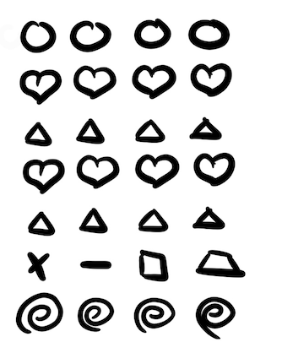
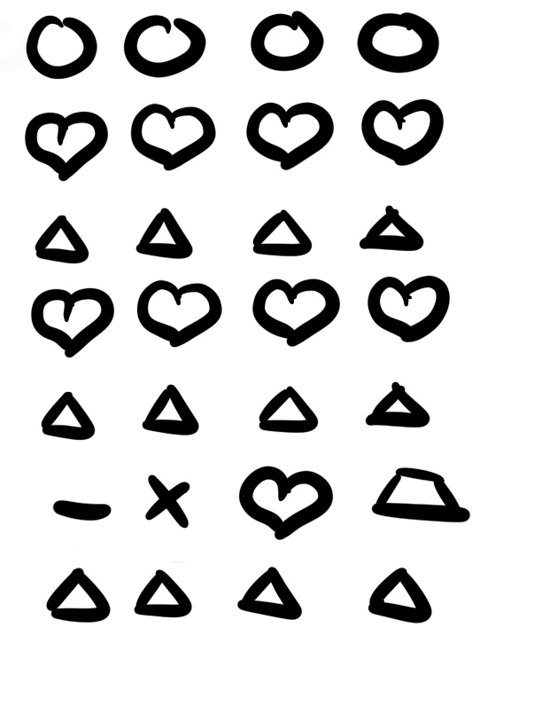
Oppgave: Hva er koden?
Notes:
Diskuter og skriv ned forslag til hva koden er. Disse to utfallene er begge fra samme kode.

Slide 18
Kast terning og lagre verdien i variabelen kast Hvis kast = 1 Så er form = stjerne Hvis kast = 2 Så er form = trapes Hvis kast = 3 Så er form = strek Hvis kast = 4 Så er form = spiral Hvis kast = 5 Så er form = trekant Hvis kast = 6 Så er form = kryss Hvis kast > 6 Så er form = hjerte Hvis kast < 1 Så er form = sirkel

Slide 19
Kast terning og lagre verdien i variabelen kast Hvis kast = 1 Så er form = stjerne Hvis kast = 2 Så er form = trapes Hvis kast = 3 Så er form = strek Hvis kast = 4 Så er form = spiral Hvis kast = 5 Så er form = trekant Hvis kast = 6 Så er form = kryss Hvis kast > 6 Så er form = hjerte Hvis kast < 1 Så er form = sirkel
Lag en rad med 4 form Endre kast med +2 Lag en rad med 4 form Gjenta 3 ganger Endre kast med -1 Lag en rad med 4 form Stopp gjenta Hvis kast > 3 Så Endre kast med -4 Ellers Så endre kast med +4 Stopp hvis Lag en rad med 4 form Gjenta 2 ganger Finn ny verdi for kast ved å kaste terning Lag en rad med 4 form Stopp gjenta

Slide 20
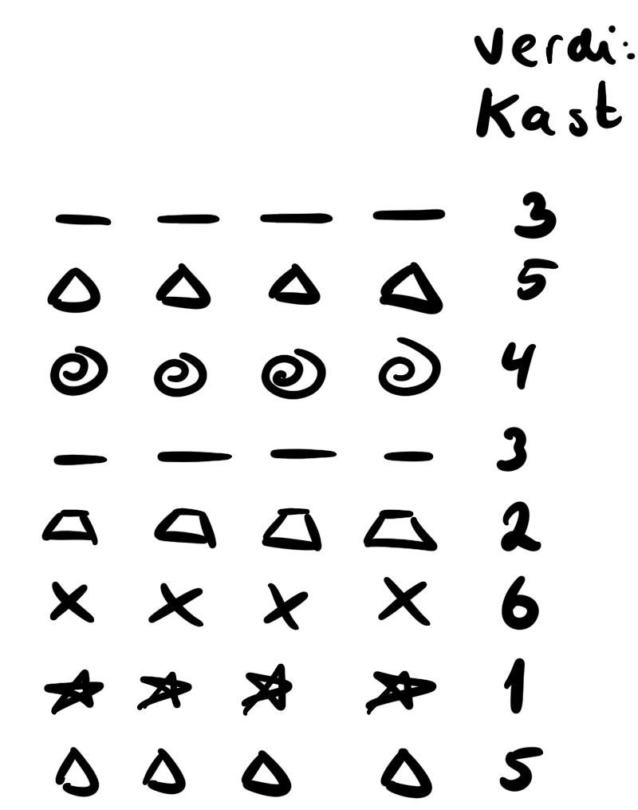
Kast terning og lagre verdien i variabelen kast Hvis kast = 1 Så er form = stjerne Hvis kast = 2 Så er form = trapes Hvis kast = 3 Så er form = strek Hvis kast = 4 Så er form = spiral Hvis kast = 5 Så er form = trekant Hvis kast = 6 Så er form = kryss Hvis kast > 6 Så er form = hjerte Hvis kast < 1 Så er form = sirkel
Lag en rad med 4 form Endre kast med +2 Lag en rad med 4 form Gjenta 3 ganger Endre kast med -1 Lag en rad med 4 form Stopp gjenta Hvis kast > 3 Så Endre kast med -4 Ellers Så endre kast med +4 Stopp hvis Lag en rad med 4 form Gjenta 2 ganger Finn ny verdi for kast ved å kaste terning Lag en rad med 4 form Stopp gjenta

Slide 21
Terning
https://scratch.mit.edu/projects/630680233/fullscreen/

Slide 22
Kast terning og lagre verdien i variabelen kast Hvis kast = 1 Så er form = stjerne Hvis kast = 2 Så er form = trapes Hvis kast = 3 Så er form = strek Hvis kast = 4 Så er form = spiral Hvis kast = 5 Så er form = trekant Hvis kast = 6 Så er form = kryss Hvis kast > 6 Så er form = hjerte Hvis kast < 1 Så er form = sirkel
Lag en rad med 4 form Endre kast med +2 Lag en rad med 4 form Gjenta 3 ganger Endre kast med -1 Lag en rad med 4 form Stopp gjenta Hvis kast > 3 Så Endre kast med -4 Ellers Så endre kast med +4 Stopp hvis Lag en rad med 4 form Gjenta 2 ganger Finn ny verdi for kast ved å kaste terning Lag en rad med 4 form Stopp gjenta
Notes:
Kast terning og følg koden i grupper.

Slide 23
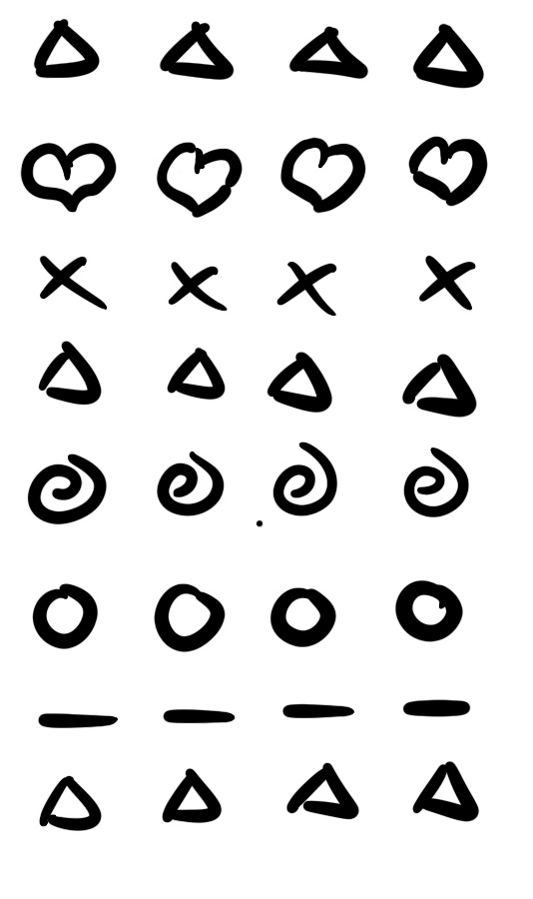
Hvilke ulike verdier har kast hatt når dette ble utfallet?
Notes:
Diskuter i grupper

Slide 24
Hvordan fungerer:
Grunnstrukturene i programmering
Løkker
Vilkår (hvis-setninger)
Variabler
Notes:
Forklare for hverandre i grupper

Slide 25
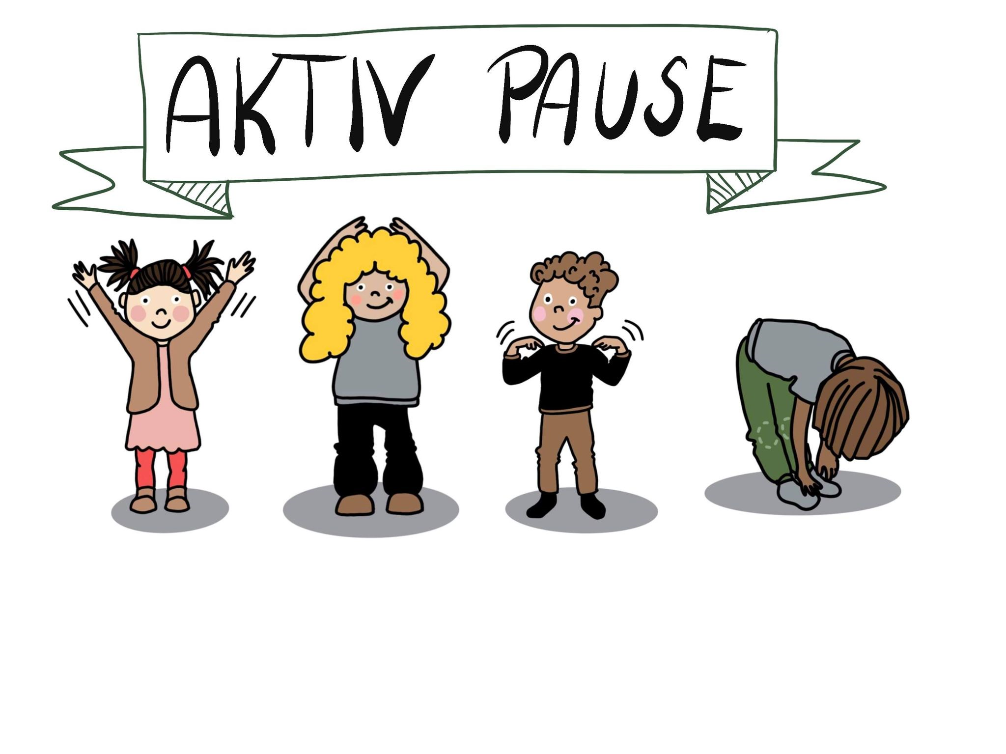
Vi starter opp igjen
kl 13:35

Slide 26
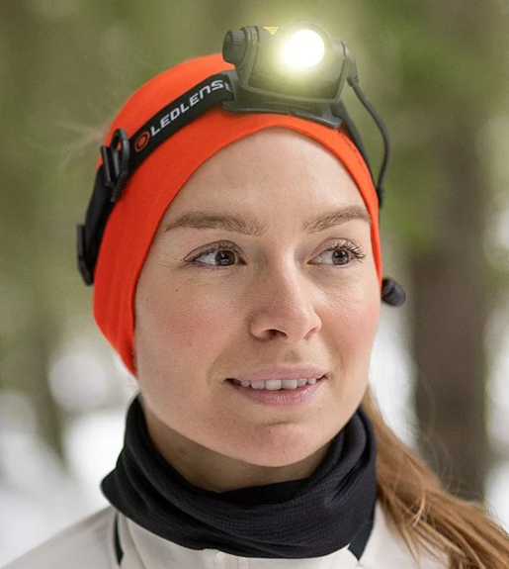
Utforske et teknologisk system - hodelykt.
Forstå systemet: hvordan fungerer den?

Slide 27
Tenk individuelt:
Betingelser
Hendelse
Hvilken verdi er det som varierer?
Hva skjer når du trykker?
Hva skjer om du trykker fire ganger?
Trykker en gang
Lyser sterkt
Trykker to ganger
Lyser svakt
Trykker tre ganger
Av
Notes:
Tenk selv
Hva er det som varierer?
Det er hvor mange ganger du trykker.
Det er denne verdien som bestemmer hva som skal skje.
Hva skjer om du trykker fem ganger?

Slide 28
Variabelen
Hvilke verdier kan variabelen “trykk” ha?
Notes:
Flytskjema som følger verdien på variabelen. Lage brikkene til et flytskjema og la de legge de på rett plass, og fylle inn verdien til variabelen trykk.

Slide 29
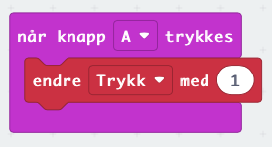
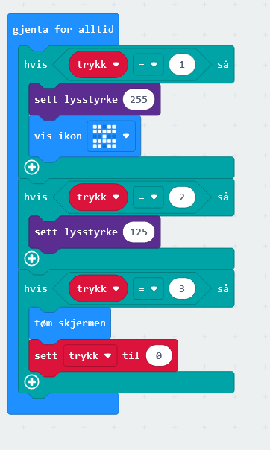
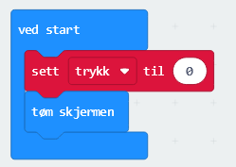
Gå inn i Makecode, skriv kode og test at den virker
Notes:
Ut i grupper og diskutere koden.
https://makecode.microbit.org/_a5o4z42LUWcX

Slide 30
Diskuter
Gå gjennom og diskuter koden og se om dere kjenner igjen variabler, vilkår og løkker

Slide 31
Demonstrasjon av ny lommelykt
Notes:
LED Lenser lykten

Slide 32
Tenk individuelt: micro:bit som modell for lommelykt
Beskriv med ord
Hendelse
Modellering med micro:bit
På Sterkt lys
Skjermen til micro:bit må lyse
På svakt lys
Blinker
Av
Notes:
Tenk selv
Bruke micro:bit som modell for lykt.
Beskriv med ord. Planlegg koden.

Slide 33
Vårt forslag: Bruke micro:bit som modell for lommelykt
Beskriv med ord
Hendelse
Modellering med micro:bit
På Sterkt lys
Skjermen til micro:bit må lyse
På svakt lys
Skjermen til micro:bit må lyse svakt
Blinker
Skjermen til micro:bit blinker, skrur seg av og på med pause mellom
Av
Skjermen er av, ingen lysdioder lyser
Notes:
Bruke micro:bit som modell for lykt.
Beskriv med ord. Planlegg koden.

Slide 34
Gruppeoppgave: endre koden for å legge til funksjon “blinking”
Notes:
I grupper
Legge til blinking

Slide 35
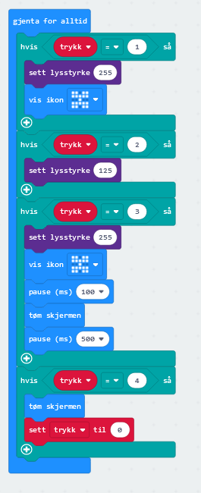
Notes:
Fasit
https://makecode.microbit.org/_4RodckVzX3ou

Slide 36
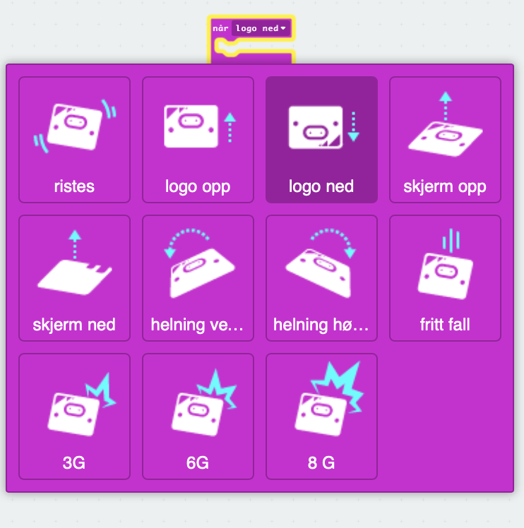
Gruppeoppgave:
Lag en hodelykt med bevegelsessensor som dimmer lyset når du ser ned.
Utvidelse:
Hodelykten kan styres trådløst fra smartklokken din. Bruk radiofunksjonen mellom to micro:bits og lag en modell av dette.
Notes:
Får koden vår og kan endre den til sin egen
Ut i grupper og programmere

Slide 37
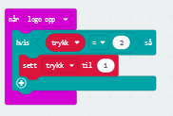
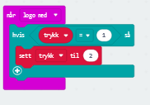
Notes:
Fasit
https://makecode.microbit.org/_ALuPW7WbuVti

Slide 38
Systemforståelse:
På hvilken måte har denne oppgaven ført til en bedre forståelse for hvordan systemet hodelykt fungerer?
Notes:
Diskutere i grupper

Slide 39
Undervise programmering og oppbygging av aktivitet:
Hva gjorde dere i hver del?
Forstå og forenkle systemet
Lage skisse av modell
Lese og forstå programmet til modellen
Prøve programmet
Utvide, modifisere programmet
Prøve programmet
Utvide og lage nytt program

Slide 40
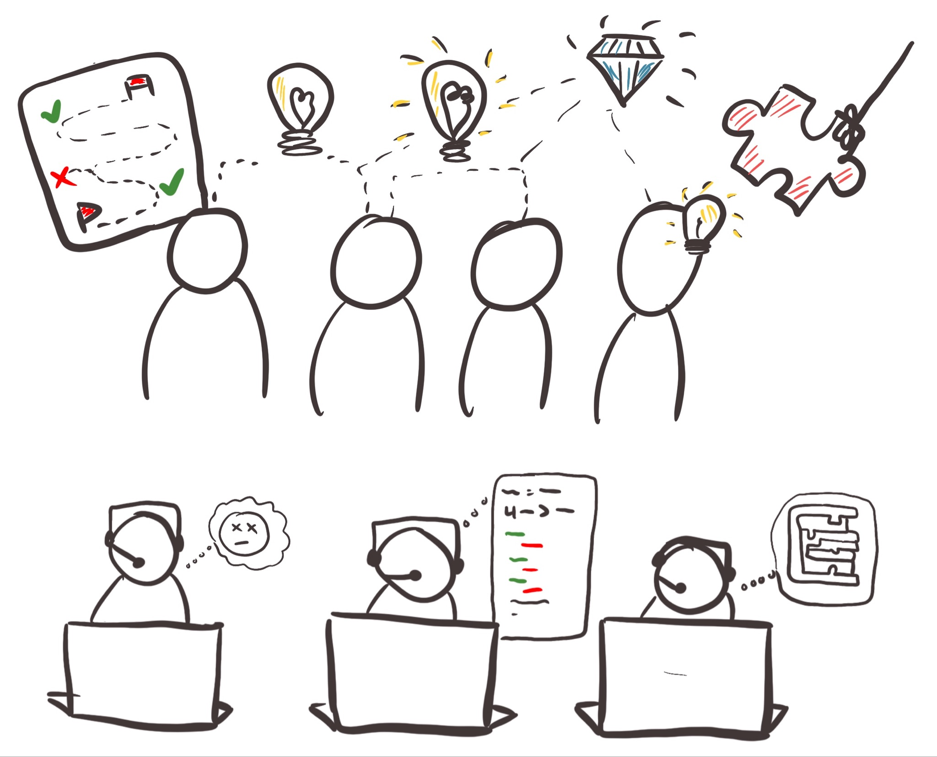
Undervisning av programmering
Hvordan undervise programmering?

Slide 41
Undervisning av programmering
PRIMM: Predict - Run - Investigate - Modify - Make
Algoritmisk tenkning
Forstå problemet
Forstå og forenkle systemet
Lage skisse av modell
Predict (Run) Investigate
Lese og forstå programmet til modellen
Modify
Utvide, modifisere programmet
Make
Utvide og lage nytt program

Slide 42
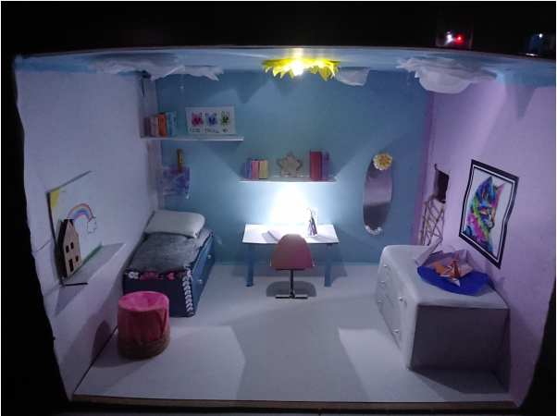
Kravspesifikasjon modellrom
Ledningene skal ligge i rør på utsiden av rommet.
Det skal brukes koblingsbokser til alle koblinger. Koblingene skal være brannsikre.
Det skal være minst to lamper.
Minst en lampe skal kunne skrus av og på med en bryter.
Minst en lampe skal styres av micro:bit.

